Slide 1
Наша галактика. Зоряні скупчення та їх асоціації. Туманності. Підсистеми галактики та її спіральні структури.
Підготували
Учениці 11-А класу
Кубацька Тетяна
Онищук Олена

Slide 2
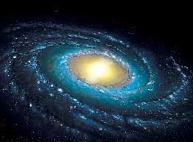
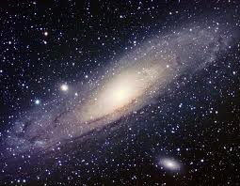
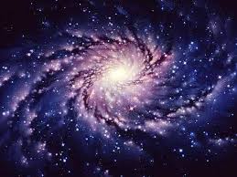
Галактика
Галактики - гігантські зоряні острови, що знаходяться за межами нашої зоряної системи (нашої Галактики). Різняться за своїми розмірами, зовнішнім виглядом і складом, умовами формування та еволюційними змінами. Наша ГалактикаНаша Галактика — це велетенський зоряний острів, до
складу якого входить Сонце. Переважна більшість зір Галактики, а їх за сучасними оцінками налічується понад 200 млрд., сконцентрована в плоскому диску, що його ми бачимо на небі як світну смугу Чумацького Шляху, а також у спіральних відгалуженнях. У центрі Галактики знаходиться компактне згущення речовини — ядро, фізична природа якого фізичні процеси, що відбуваються в ньому, нині в предметом детального вивчення.

Slide 3
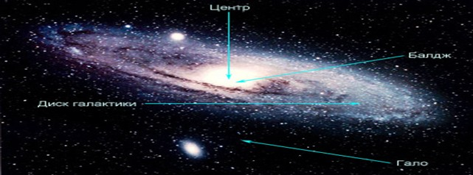
На початку 20 століття стало очевидним , що майже все видиме речовина у Всесвіті зосереджено в гігантських зоряно -газових островах з характерним розміром від кількох парсеків до декількох десятків кілопарсек Сонце разом з оточуючими його зірками також входять до складу спіральної галактики , завжди обозначаемой з великої літери : Галактика . Галактика складається з диска , гала і корони . Центральна , найбільш компактна область Галактики називається ядром. Центральна , найбільш щільна частина гало в межах декількох тисяч світлових років від центру Галактики називається балджа

Slide 4
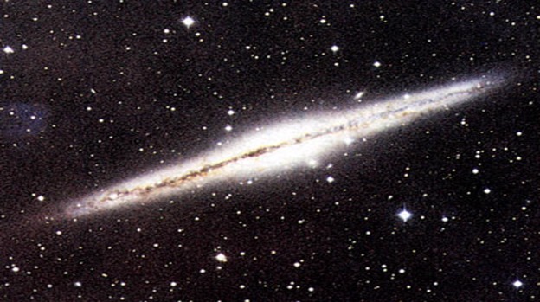
Галактика складається з ядра і кількох спіральних гілок. Її розміри близько 100 тис. світлових років. Велика частина зірок нашої галактики зосереджена в гігантському "диску" товщиною близько 1500 світлових років. Збоку галактика має вигляд літаючої тарілки. Швидкість обертання галактики становить приблизно 200 км / с . Розподіл зірок у Галактиці має дві яскраво виражені особливості: дуже високу концентрацію зірок у галактичної площини і велику концентрацію в центрі Галактики
Приблизно так виглядає наша Галактика збоку

Slide 5
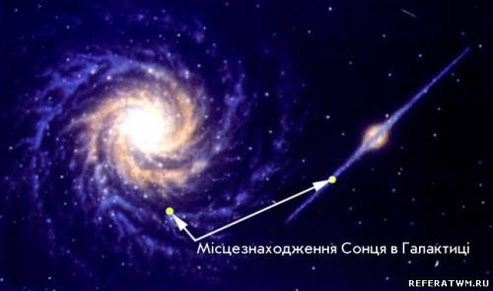
Розташування Сонця в нашій Галактиці досить невдале для вивчення цієї системи як цілого: ми знаходимося поблизу площини зоряного диска, і з Землі складно виявити структуру Галактики. До того ж, в області, де розташовано Сонце, досить багато міжзоряної речовини, що поглинає світло і робить зоряний диск майже непрозорим для видимого світла в деяких напрямах, особливо у напрямі її ядра. Тому дослідження інших галактик грають величезну роль в розумінні природи нашої Галактики.

Slide 6
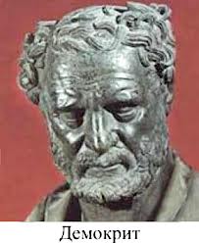
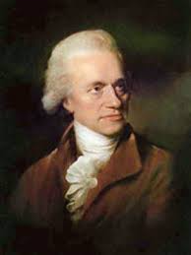
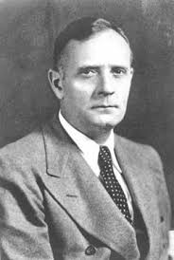
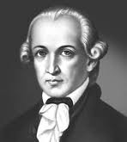
З історії відкриття
Демокріт давньогрецький філософ, вважав, що Чумацький Шлях - це скопище слабосветящихся зірок
В.Гершель відкрив безліч подвійних, потрійних кратних зірок. Представив схему будови Галактики і її структуру.
Кант вважав, що наша Галактика не включає в себе весь зоряний світ і існують інші, подібні з нею зіркові системи.
Е. Хаббл виявив цефеїди в туманностях Андромеди і Трикутника. Його відкриття дали початок науці, званої позагалактичної астрономією.

Slide 7
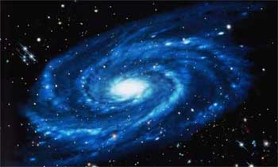
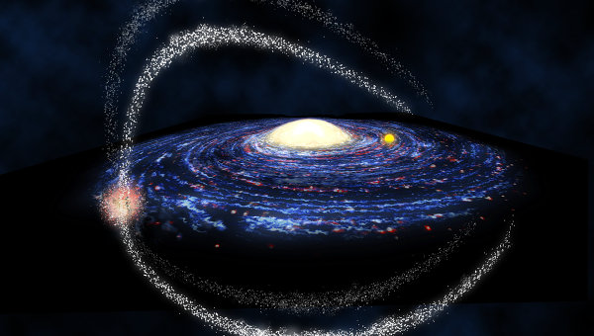
Наша Галактика, - Чумацький Шлях, також досить велика. Її маса дорівнює приблизно 200 х 109 мас Сонця. Найменші галактики містять в мільйон разів менше зірок. Абсолютна зоряна величина найяскравіших сверхгигантских галактик М = - 24, у карликових галактик М = - 15.
Найдешевші слабкі з карликових галактик мають абсолютну зоряну величину М = - 6. У туманності Андромеди абсолютна зоряна величина М = - 20,3, у нашої Галактики М = - 19.

Slide 8
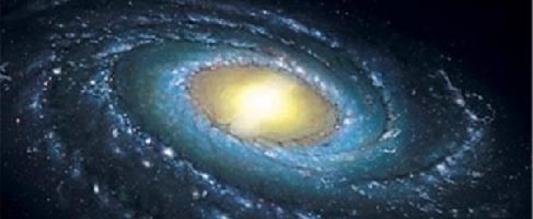
Чумацький Шлях
Одним з найбільш примітних об'єктів зоряного неба є Чумацький Шлях. Стародавні греки називали його «молочне коло». Вже перші спостереження в телескоп проведені Галілеєм, показали, що Чумацький Шлях - це скупчення дуже далеких і слабких зірок.

Slide 9
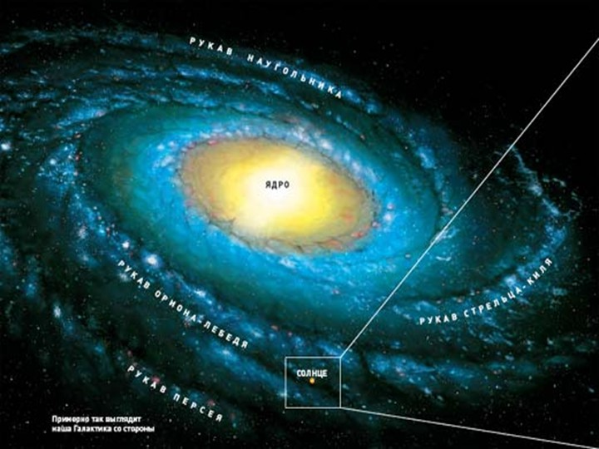
Особливо ефектно виглядає Чумацький Шлях в південній півкулі Південна частина Чумацького Шляху

Slide 10
Карта Чумацького Шляху

Slide 11
За останні десятиліття астрономія зробила великий крок вперед, використовуючи найсучасніші технології для досліджень Галактики в радіо, інфрачервоному, оптичному, рентгенівському і інших частотних діапазонах. Ці дослідження дозволили людям глибше зрозуміти будову і еволюцію нашої Галактики.
Чумацький Шлях в різних довжинах хвиль: Атомарний водень
Чумацький Шлях в різних довжинах хвиль: Чадний газ
Чумацький Шлях в різних довжинах хвиль: Радіодіапазон
Чумацький Шлях в різних довжинах хвиль: ІЧ - діапазон
Чумацький Шлях в різних довжинах хвиль: Гамма - діапазон

Slide 12
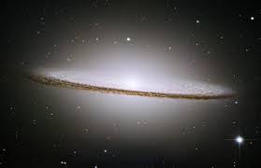
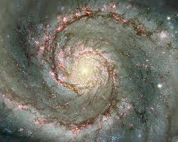
Одна з найбільш найближчих до нас галактик, галактика Сомбреро (М 104), має видиму зоряну величину m = + 8. Спіральна галактика Сомбреро в сузір'ї Діва. Добре помітна на знімку темна лінія пилу і гало із зірок і кульових скупчень і дали назву цій галактиці.
Галактика Вир (М 51), розташована в сузір'ї Гончі Пси, має видиму зоряну величину m = +8,1.

Slide 13
Ця класифікація відображає не тільки особливості їх видимої форми, а й властивості входять до них зірок: Е-галактики складаються з дуже старих зірок, в Ir-галактиках основний внесок у випромінювання дають зірки, істотно молодше Сонця. У S-галактиках характер спектра видає присутність зірок різного віку.

Slide 14
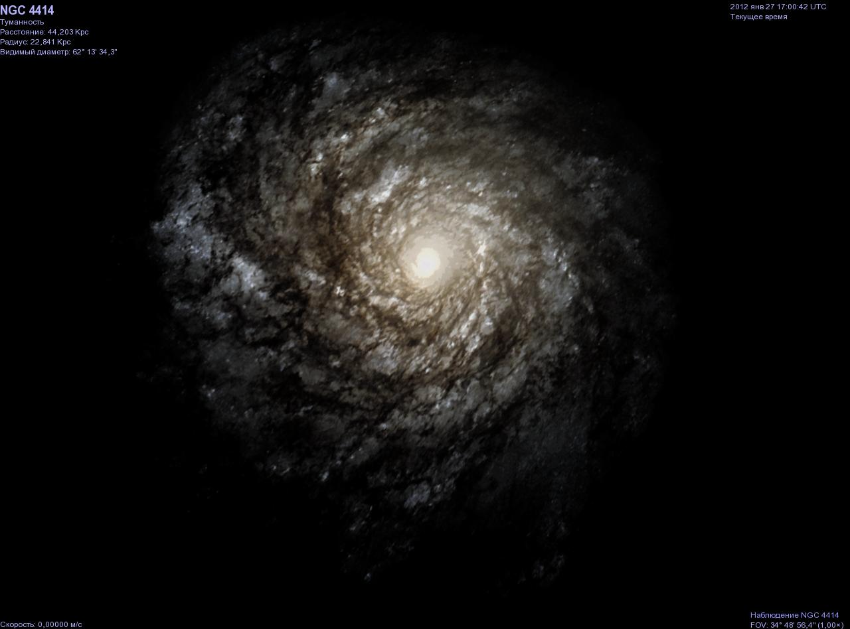
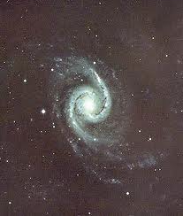
Спіральні галактики
Спіральні галактики за зовнішнім виглядом нагадують дві складені разом тарілки або двоопуклу лінзу . У них є як гало , так і масивний зоряний диск . Центральна частина диска , яку видно як здуття , називається балджем . Темна смуга, що йде уздовж диска непрозорий шар міжзоряного середовища , міжзоряний пил . Спіральна галактика NGC 4414 Спіральна галактика NGC 1566 Позначають спіральні галактики буквою S. Їх розрізняють за ступенем своєї спіральної структури додаванням до символу S букв a , b , c . Sa- спіральна галактика з мало розвиненою спіральною структурою і з потужним ядром. Sc - галактика з малим ядром і з сильно розвиненими спіральними гілками .

Slide 15
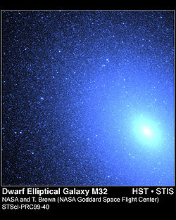
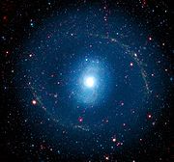
Еліптичні галактики
Еліптичні галактики становлять приблизно 25% від загального числа галактик високої світності. Їх прийнято позначати буквою E (англ.elliptical). Типова Е-галактика виглядає як сфера або еліпсоїд, диск в ній практично повністю відсутня.

Slide 16
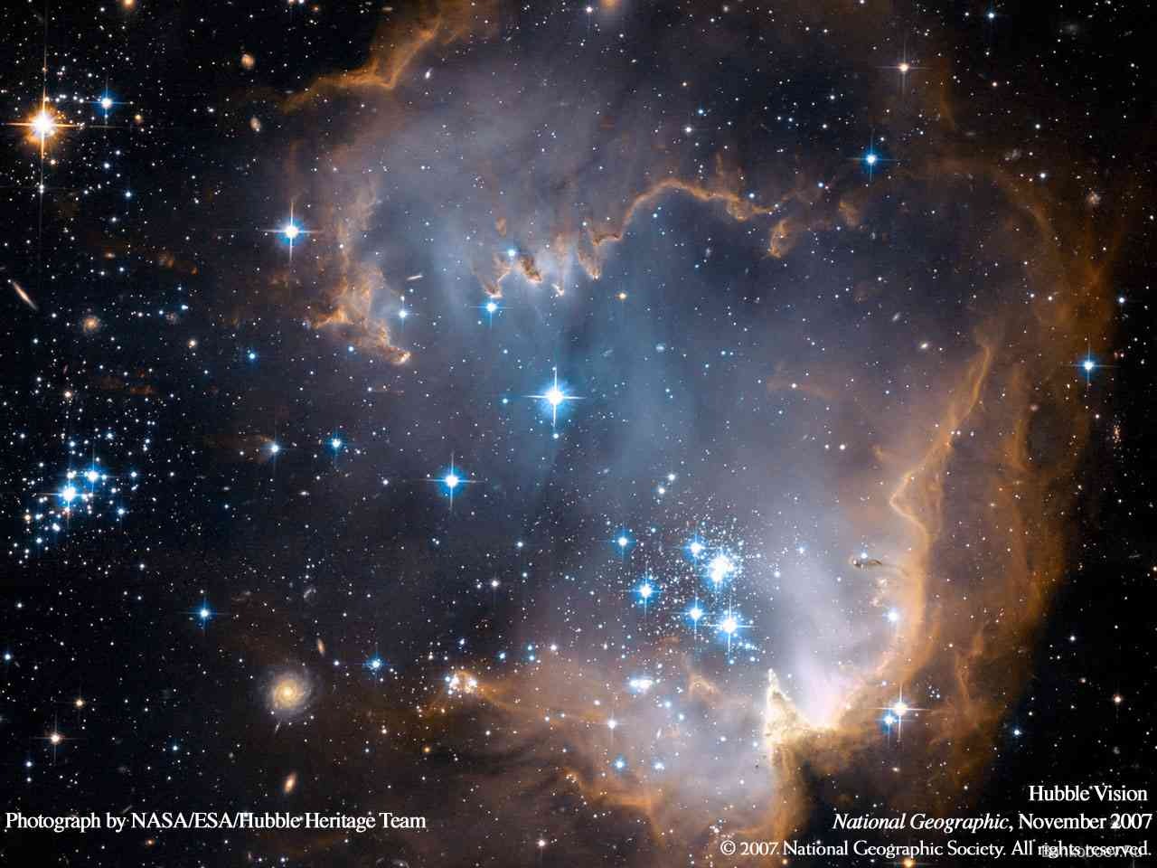
Найближчими до нас і найяскравішими на небі галактиками є Магелланові Хмари . Їх добре видно в Південному і півкулі неозброєним оком як дві туманних хмари, подібно Чумацькому Шляху. Світло від Великого Магелланової Хмари йде до нас 170 тисяч років, від Малого - 200 тисяч років.

Slide 17
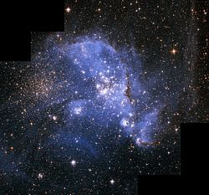
Неправильні галактики
Неправильна галактика NGC 1313
Мала Магелланова Хмара

Slide 18
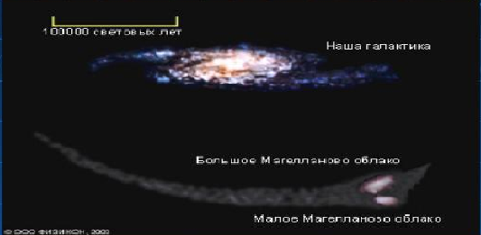
Наша Галактика також захоплює карликову галактику, що знаходиться на відстані всього в 60 тисяч світлових років. Через сотню мільйонів років зірки цієї карликової галактики стануть зірками нашої Галактики. Магелланові Хмари також руйнуються, перебуваючи неподалік від нашої Галактики. За підрахунками астрономів в найближчі 10 мільярдів років Чумацький Шлях повністю поглине все речовина Магелланових Хмар. Магелланові Хмари втрачають речовину, притягуючись нашою Галактикою.

Slide 19
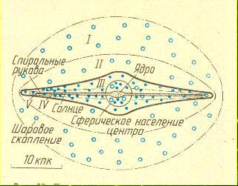
Підсистеми Галактики
Сферична
Проміжна сферична
Проміжна диск
Плоска стара
Плоска молода

Slide 20
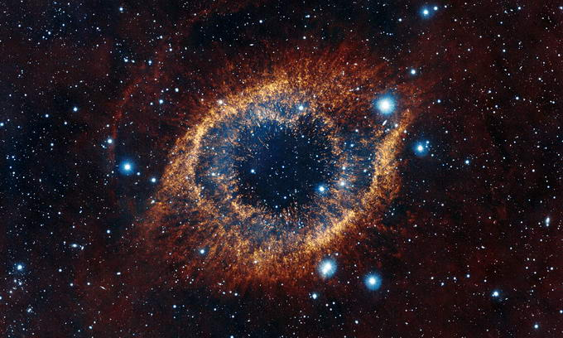
Туманність
Туманність - ділянка міжзоряного середовища, виділяється своїм випромінюванням і поглинанням випромінювання на загальному тлі неба

Slide 21
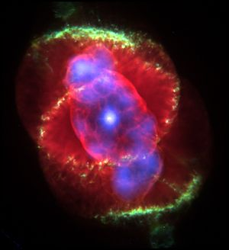
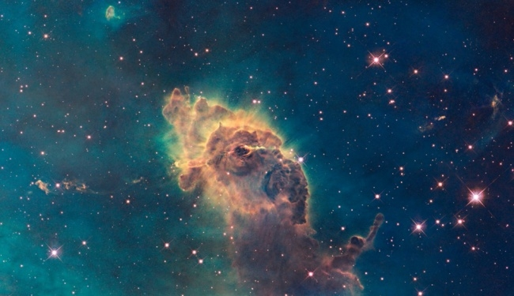
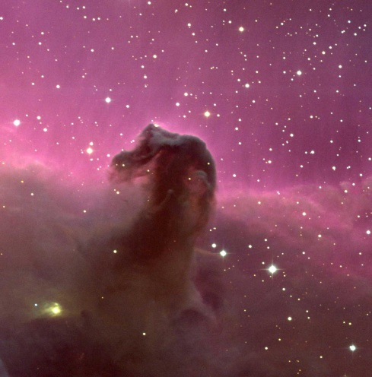
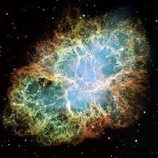
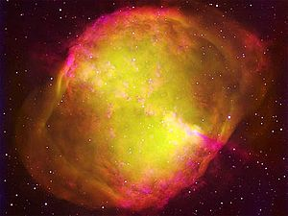
типи туманностей
-Темні туманності
-Відбивні туманності
-Туманності, іонизованного випромінюванням
-Планетарні туманності
-Туманності, створені ударними хвилями
-Туманності в областях зореутворення
- Туманності навколо зірок Вольфа - Райе
-Туманності навколо O-зірок
-Залишки наднових і нових зірок

Slide 22
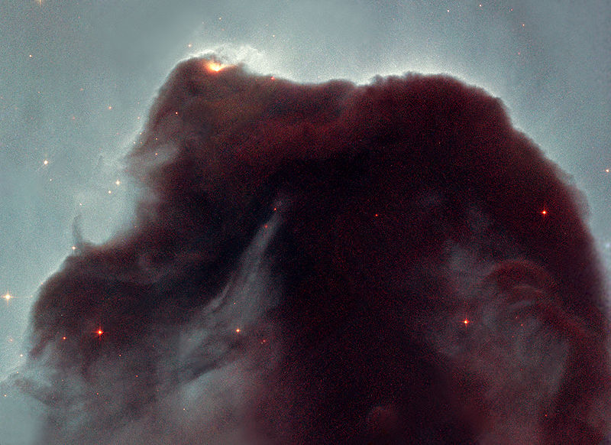
Темна туманність
Темна туманність - тип міжзоряної хмари, настільки щільної, що вона поглинає видиме світло, що виходить від емісійних або відбивних туманностей або зірок

Slide 23
Відбивні туманності
Відбивні туманності є газо-пиловими хмарами, що підсвічуються зірками. Якщо зірки знаходяться в міжзоряному хмарі або поруч з ним, але недостатньо гарячі, щоб ионизовать навколо себе значну кількість міжзоряного водню, то основним джерелом оптичного випромінювання туманності виявляється світло зірок, розсіюється міжзоряного пилью.Отражательние туманності зазвичай мають синій відтінок

Slide 24
Туманності іонізовані випромінюванням
Туманності, іонізованниє випромінюванням, - ділянки міжзоряного газу, слабо іонізованого випромінюванням зірок або інших джерел іонізуючого випромінювання. Виникають також навколо потужних рентгенівських джерел в Чумацькому Шляху і в інших галактиках

Slide 25
Планетарна туманність
Планетарна туманність - астрономічний об'єкт, що з іонізованої газової оболонки і центральної зірки , білого карлика. Планетарні туманності утворюються при скиданні зовнішніх шарів ( оболонок) червоних гігантів і надгігантів з масою 2,5-8 сонячних на завершальній стадії їх еволюції. Планетарна туманність - бистропротекающее ( за астрономічними мірками) явище, що триває всього кілька десятків тисяч років , при тривалості життя зірки- предка в кілька мільярдів років. В даний час в нашій галактиці відомо близько 1500 планетарних туманностей.

Slide 26
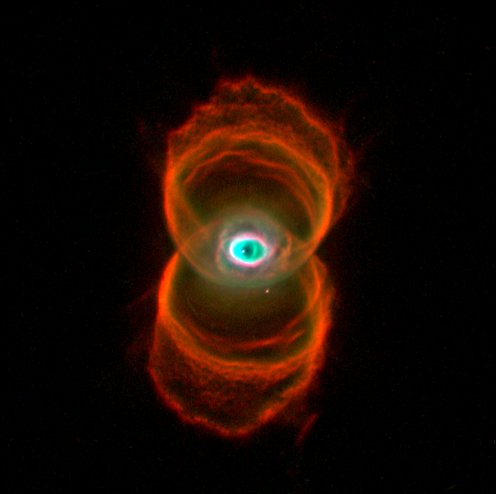
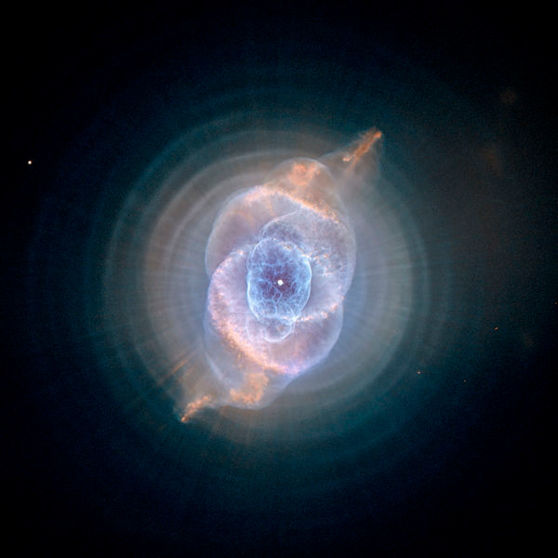
Туманності створені ударними хвилями
Різноманітність і численність джерел надзвукового руху речовини в міжзоряному середовищі призводять до великої кількості і різноманітності туманностей, створених ударними хвилями. Зазвичай такі туманності недовговічні, оскільки зникають після вичерпання кінетичної енергії рухомого газу.
Основними джерелами сильних ударних хвиль в міжзоряному середовищі є вибухи зірок - скиди оболонок при спалахах наднових і нових зірок, а також зоряний вітер
Туманності, створені ударними хвилями
«Котяче око»
«Пісочний годинник»

Slide 27
Залишки наднових і нових зірок
Найбільш яскраві туманності, створені ударними хвилями, викликані вибухами наднових зірок і називаються залишками спалахів наднових зірок. Вони відіграють дуже важливу роль у формуванні структури міжзоряного газу. Поряд з описаними особливостями для них характерно нетеплове радіовипромінювання зі статечним спектром, викликане релятивістськими електронами, прискорює як у процесі вибуху наднової, так і пізніше пульсаром, зазвичай залишаються після вибуху. Туманності, пов'язані з вибухами нових зірок, малі, слабкі і недовговічні.
Крабовидна туманність

Slide 28
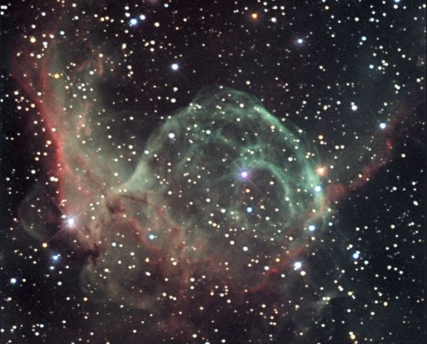
Туманності навколо зірок Вольфа - Райе
Тип туманностей, створених ударними хвилями пов'язаний із зоряним вітром від зірок Вольфа - Райе. Ці зірки характеризуються дуже потужним зоряним вітром. Вони створюють туманності з яскравими волокнами на кордоні астросфери такої зірки. На відміну від залишків спалахів наднових зірок, радіовипромінювання цих туманностей має теплову природу. Час життя таких туманностей обмежено тривалістю перебування зірок у стадії зірки Вольфа - Райе і близько до 105 років.

Slide 29
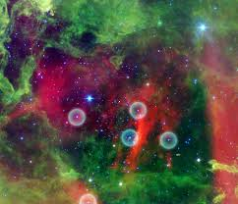
Туманності навколо O-зірок
Аналогічні за властивостями туманностям навколо зірок Вольфа - Райе, але утворюються навколо найбільш яскравих гарячих зірок спектрального класу О - Of, що володіють сильним зоряним вітром. Від попередніх туманностей, вони відрізняються меншою яскравістю, великими розмірами і, мабуть, більшою тривалістю життя.

Slide 30
Туманності в областях зореутворення
Ударні хвилі менших швидкостей виникають в областях міжзоряного середовища, в яких відбувається зореутворення. Вони призводять до нагрівання газу до сотень і тисяч градусів, збудженню молекулярних рівнів, часткового руйнування молекул, нагріванню пилу. Такі ударні хвилі видно у вигляді витягнутих туманностей світяться переважно в інфрачервоному діапазоні.
туманність Оріон

Slide 31
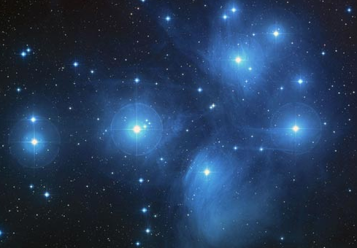
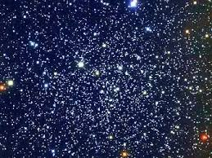
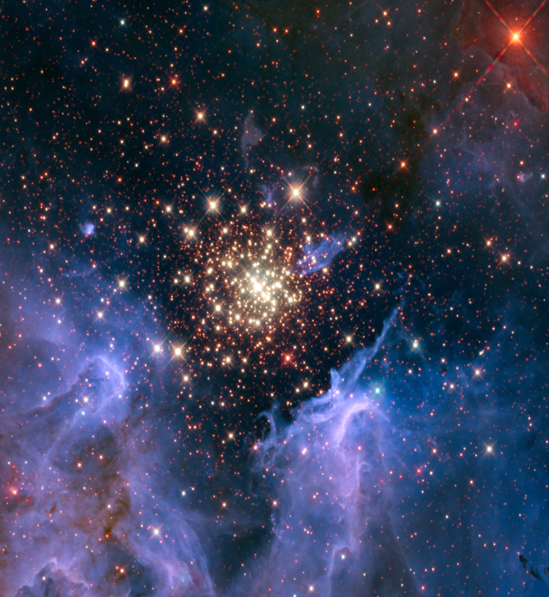
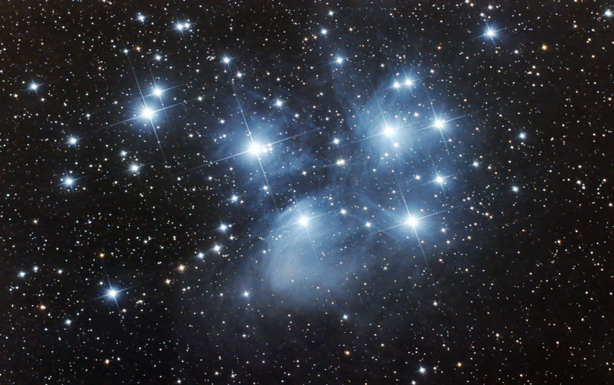
Зоряні скупчення та їх асоціації

Slide 32
Зоряні асоціації
За типом зоряного населення асоціації поділяють на:
-OB-асоціації, що здебільшого складаються з гарячих зір спектральних класів O та B;
-T-асоціації, характерні об'єкти яких змінні зорі типу T Тельця.
Зо́ряні асоціа́ції — угрупування гравітаційно непов'язаних або слабопов'язаних між собою молодих зір (віком до декількох мільйонів років), об'єднаних спільним походженням.

Slide 33
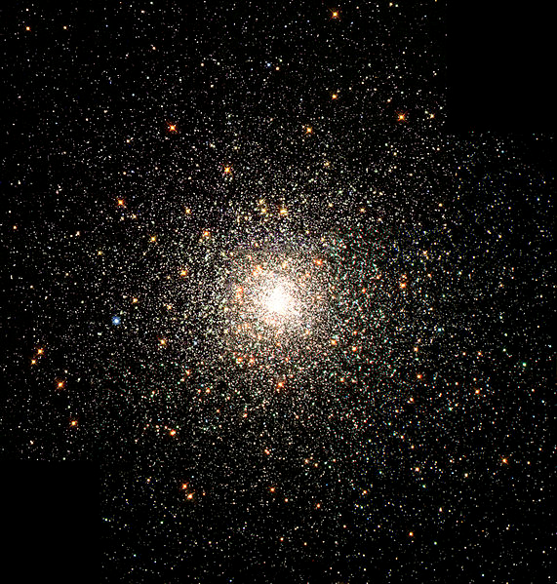
Зо́ряне ску́пчення — гравітаційно зв'язана група зірок, що має загальне походження і рухома в гравітаційному полі галактики як єдине ціле.
За своєю морфологією зоряні скупчення історично поділяються на два типи — кулясті і розсіяні.

Slide 34
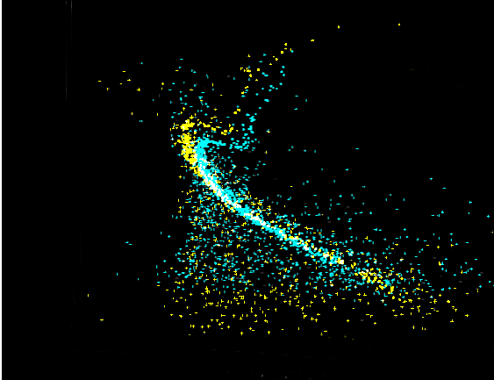
Розсіяне зоряне скупчення
(відкрите скупчення) — гравітаційно пов'язана група зір I типу зоряного населення. У структурі виділяють ядро і корону. Вік розсіяних скупчень — від десятків мільйонів до мільярда років. Внаслідок цього вони можуть суттєво відрізнятися одне від одного зоряним складом і, отже, виглядом діаграми Герцшпрунга—Рассела. Розсіяні скупчення сконцентровано до галактичної площини, а наймолодші з них зосереджено у спіральних рукавах. Розсіяні скупчення містять небагато зір і мають неправильну форму.

Slide 35
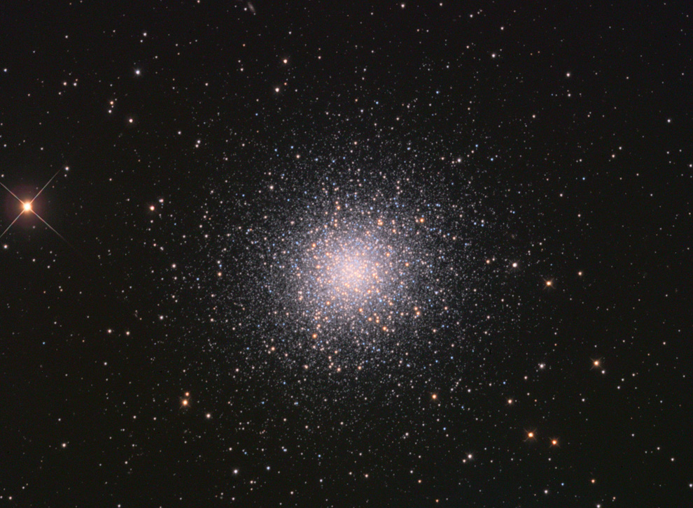
Кулясте зоряне скупчення
зоряне скупчення, що відрізняється від розсіяного скупчення більшою кількістю зірок і чітко окресленою симетричною формою зі збільшенням концентрації зірок до центру скупчення.

